Slide 1
UNIVERSIDADE ABERTA DO SUS UNIVERSIDADE FEDERAL DE PELOTAS Especialização em Saúde da Família Modalidade a Distância
“Melhoria da atenção aos usuários portadores de Hipertensão Arterial Sistêmica e Diabetes Mellitus na Unidade Básica de Saúde Braga, Santo Ângelo/RS”
Autor: Gleidis Reynaldo Tamayo Montano
Orientador: Thiago Santos de Souza
Pelotas, 2015

Slide 2
INTRODUÇÃO
As doenças cardiovasculares constituem a principal causa de morbimortalidade na população brasileira.
O diabetes mellitus, configura-se hoje como uma epidemia mundial.
A morbimortalidade destas doenças atinge pessoas ainda em plena vida produtiva

Slide 3
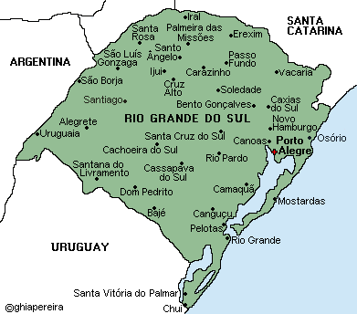
INTRODUÇÃO
SANTO ÂNGELO
Localizado no estado do Rio Grande do Sul
População de 76.304 habitantes
SERVIÇOS DE SAÚDE
9 UBS/ESF
9 UBS tradicional
1 UBS parametrizada
CEO
CAPS infantil e adulto
2 hospitais (público e privado)

Slide 4
INTRODUÇÃO
A UBS Braga, localizada na área urbana, tem vínculo com duas universidades, a Universidade Regional Integrada (URI) e o Instituto de Ensino Superior de Santo Ângelo (IESA)
Equipe de saúde integrada por três agentes comunitárias de saúde (ACSs), uma técnica de enfermagem, uma enfermeira a tempo parcial, a auxiliar de limpeza e o médico

Slide 5
INTRODUÇÃO
Ação programática antes da intervenção
472 Hipertensos (66%) e 186 Diabéticos (91%).
Atraso da consulta agendada em mais de sete dias: 105 hipertensos (22%) e 73 diabéticos (39%)
Exames complementares periódicos em dia: Hipertensos 367 (78%) e Diabéticos 113 (61 %)
Avaliação de saúde bucal em dia: Hipertensos 278 (59 %) e Diabéticos 78 (42 %)
Diabéticos com exame físico dos pés nos últimos três meses e com palpação dos pulsos tibial posterior e pedioso: 107 pacientes (58 %)

Slide 6
INTRODUÇÃO
A pesar dos hipertensos e diabéticos já cadastrados terem um bom seguimento, o índice de cobertura é baixo e existe atraso nas consultas.
População onde predominam doenças como a Hipertensão Arterial e Diabetes Mellitus.
Melhorará a situação da atenção à saúde dos pacientes hipertensos e diabéticos no âmbito da Unidade Básica de Saúde.

Slide 7
OBJETIVO GERAL
Melhorar a Atenção á Saúde dos Hipertensos e Diabéticos na Unidade Básica de Saúde Braga em Santo Ângelo, Rio Grande do Sul.

Slide 8
METODOLOGIA
Projeto de intervenção desenvolvido para 16 semanas.
Intervenção reduzida para 12 semanas.
Ações desenvolvidas em quatro eixos temáticos:
1) Monitoramento e avaliação
2) Organização e gestão do serviço
3) Engajamento público
4) Qualificação da prática clínica
Registros em planilha eletrônica de coleta de dados e fichas-espelho.

Slide 9
LOGÍSTICA
Recursos Humanos
Equipe de saúde
Recursos Materiais
Protocolos: Cadernos da Atenção Básica – “Estratégias para o Cuidado da Pessoa com Doença Crônica de Diabetes Mellitus (caderno 36) e de Hipertensão Arterial Sistêmica (caderno 37)”MS(2013)
Prontuários dos usuários
Fichas espelhos e planilhas para coleta de dados;
Computador; folhas de oficio; canetas; calculadora
Balança e altímetro

Slide 10
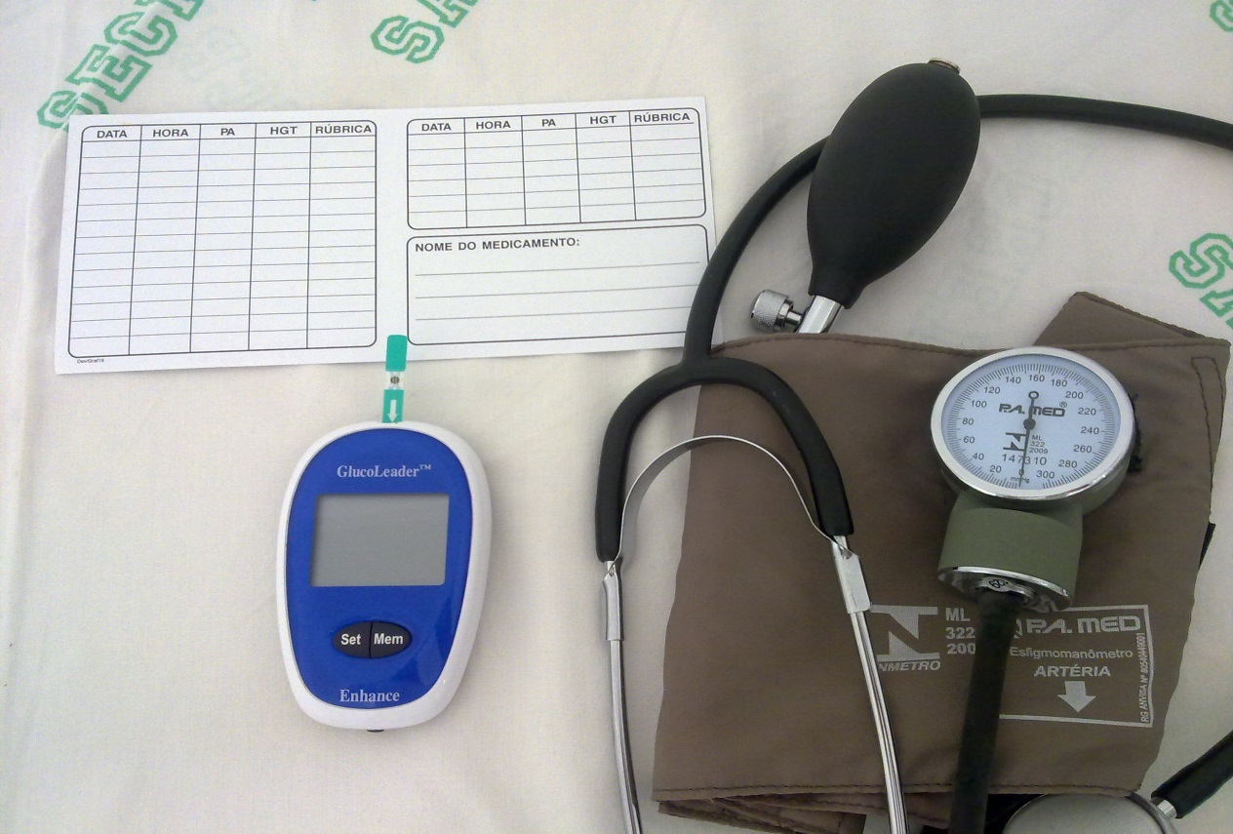
LOGÍSTICA
Esfigmomanômetro
Estetoscópio
Glicômetro
Carteira de hipertensos e diabéticos

Slide 11
OBJETIVOS, METAS E RESULTADOS
Objetivo 1: Ampliar a cobertura a hipertensos e/ou diabéticos
Neste estudo não se teve em conta o per cento de pacientes cadastrados na UBS antes do começo da intervenção, já que apesar de que estes usuários tem um seguimento adequado, não foram avaliados no período em que foi desenvolvida a intervenção.
472 hipertensos cadastrados, representando 66%
186 diabéticos cadastrados, representando 91%

Slide 12
OBJETIVOS, METAS E RESULTADOS
1.1. Cadastrar 95% dos hipertensos da área de abrangência no Programa de Atenção à Hipertensão Arterial e à Diabetes Mellitus da unidade de saúde.
Tivemos
Mês 1-48 hipertensos
Mês 2-98 hipertensos
Mês 3-169 hipertensos
Mês 4-208 hipertensos
Cobertura do programa de atenção ao hipertenso

Slide 13
OBJETIVOS, METAS E RESULTADOS
1.2. Cadastrar 100% dos diabéticos da área de abrangência no Programa de Atenção à Hipertensão Arterial e à Diabetes Mellitus da unidade de saúde
Tivemos
Mês 1-4 diabéticos
Mês 2-9 diabéticos
Mês 3-14 diabéticos
Mês 4-23 diabéticos
Cobertura do programa de atenção ao diabético

Slide 14
OBJETIVOS, METAS E RESULTADOS
Objetivo 2: Melhorar a qualidade da atenção a hipertensos e/ou diabéticos.
2.1. Realizar exame clínico apropriado em 100% dos hipertensos
2.2. Realizar exame clínico apropriado em 100% dos diabéticos
O indicador que avaliou a realização de exames clínicos em dia, conforme o protocolo, para os usuários hipertensos e diabéticos alcançou 100% em todos os 4 (quatro) meses da intervenção, para todos os dois grupos (hipertensos e diabéticos).

Slide 15
OBJETIVOS, METAS E RESULTADOS
2.3. Garantir a 100% dos hipertensos a realização de exames complementares em dia de acordo com o protocolo
Hipertensos com exames complementares em dia tivemos 100% no primeiro, segundo e quarto mês.
O terceiro mês teve 99,4% dos usuários acompanhados, apenas 1 (um) não teve este acompanhamento
Proporção de hipertensos com exames complementares em dia

Slide 16
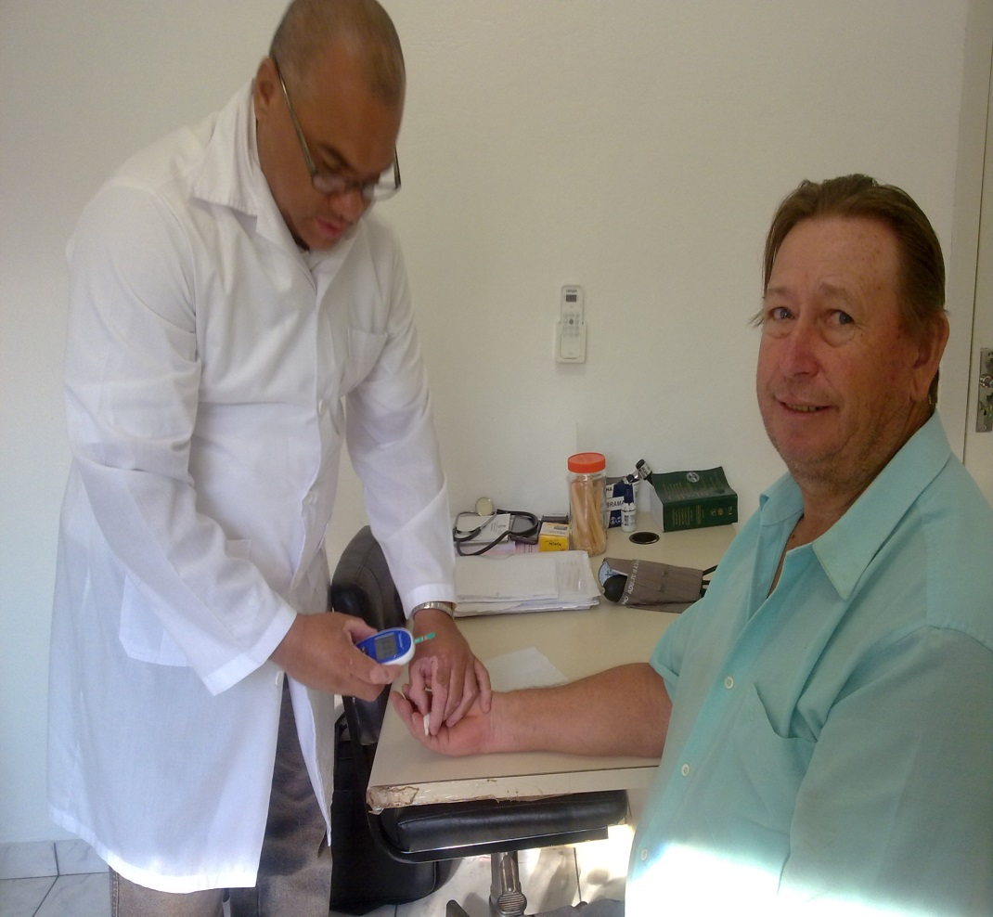
OBJETIVOS, METAS E RESULTADOS
2.4. Garantir a 100% dos diabéticos a realização de exames complementares em dia de acordo com o protocolo
O acompanhamento e realização dos exames complementares para os usuários diabéticos alcançou 100% durante os 4 (quatro) meses da intervenção.

Slide 17
OBJETIVOS, METAS E RESULTADOS
2.5. Priorizar a prescrição de medicamentos da farmácia popular para 100% dos hipertensos cadastrados na unidade de saúde.
2.6. Priorizar a prescrição de medicamentos da farmácia popular para 100% dos diabéticos cadastrados na unidade de saúde.
Todos os participantes do programa portavam prescrição com medicamentos pertencentes à lista do HIPERDIA ou da Farmácia Popular, totalizando desta forma 100% de alcance para este indicador, em todos os meses da intervenção para os dois grupos (hipertensos e diabéticos).

Slide 18
OBJETIVOS, METAS E RESULTADOS
2.7. Realizar avaliação da necessidade de atendimento odontológico em 100% dos hipertensos
Primeiro mês 6 hipertensos
Segundo mês 43 hipertensos
Terceiro mês 110 hipertensos
Quarto mês 143 hipertensos
SEM SERVIÇO
ODONTOLÓGICO
NA UBS
Proporção de hipertensos com avaliação da necessidade de atendimento odontológico

Slide 19
OBJETIVOS, METAS E RESULTADOS
2.8. Realizar avaliação da necessidade de atendimento odontológico em 100% dos diabéticos
Primeiro mês 0 diabéticos
Segundo mês 3 diabéticos
Terceiro mês 8 diabéticos
Quarto mês 17 diabéticos
SEM SERVIÇO
ODONTOLÓGICO
NA UBS
Proporção de diabéticos com avaliação da necessidade de atendimento odontológico

Slide 20
OBJETIVOS, METAS E RESULTADOS
Objetivo 3: Melhorar a adesão de hipertensos e/ou diabéticos ao programa.
3.1. Buscar 100% dos hipertensos faltosos às consultas na unidade de saúde conforme a periodicidade recomendada.
3.2. Buscar 100% dos diabéticos faltosos às consultas na unidade de saúde conforme a periodicidade recomendada.
A proporção de hipertensos e diabéticos faltosos à consulta com busca ativa não foi uma dificuldade devido ao trabalho dos agentes comunitários e a participação ativa da comunidade, temos que destacar que nesta meta tivemos uma grande ajuda dos líderes comunitários.

Slide 21
OBJETIVOS, METAS E RESULTADOS
Objetivo 4: Melhorar o registro das informações.
4.1. Manter ficha de acompanhamento de 100% dos hipertensos cadastrados na unidade de saúde.
4.2. Manter ficha de acompanhamento de 100% dos diabéticos cadastrados na unidade de saúde.
A proporção de registro adequado na ficha de acompanhamento, apresentou 100% em todos os meses para os dois grupos de usuários (hipertensos e diabéticos).

Slide 22
OBJETIVOS, METAS E RESULTADOS
Objetivo 5: Mapear hipertensos e diabéticos de risco para doença cardiovascular.
Meta 5.1. Realizar estratificação do risco cardiovascular em 100% dos hipertensos cadastrados na unidade de saúde.
Meta 5.2. Realizar estratificação do risco cardiovascular em 100% dos diabéticos cadastrados na unidade de saúde.
A meta proposta foi atingida integralmente em todos os meses da intervenção nos dois grupos (hipertensos e diabéticos)

Slide 23
OBJETIVOS, METAS E RESULTADOS
Objetivo 6. Promover a saúde de hipertensos e diabéticos.
6.1. Garantir orientação nutricional sobre alimentação saudável a 100% dos hipertensos.
6.2. Garantir orientação nutricional sobre alimentação saudável a 100% dos diabéticos.
6.3. Garantir orientação em relação à prática regular de atividade física a 100% dos pacientes hipertensos.
6.4. Garantir orientação em relação à prática regular de atividade física a 100% dos pacientes diabéticos.
6.5. Garantir orientação sobre os riscos do tabagismo a 100% dos pacientes hipertensos.
6.6. Garantir orientação sobre os riscos do tabagismo a 100% dos pacientes diabéticos.

Slide 24
OBJETIVOS, METAS E RESULTADOS
6.7. Garantir orientação sobre higiene bucal a 100% dos pacientes hipertensos.
6.8. Garantir orientação sobre higiene bucal a 100% dos pacientes diabéticos.
As orientações em relação às modificações do estilo de vida que incluem orientação nutricional, alimentação saudável, práticas de atividade física, riscos do tabagismo e higiene bucal foram realizadas para 100% dos usuários tanto no momento da consulta, de maneira privada e respeitando as particularidades de cada um, como de maneira coletiva, através das atividades de educação em saúde.

Slide 25
DISCUSSÃO
Propiciou a ampliação da cobertura da atenção aos hipertensos e diabéticos; a melhoria dos registros; e qualificação da atenção, com destaque para a ampliação do exame dos pés dos diabéticos e para a classificação de risco de ambos os grupos.
Pela primeira vez, formou-se na UBS o grupo de Hipertensos e Diabéticos.
Capacitações da equipe para seguir as recomendações do Ministério da Saúde relativas ao rastreamento, ao diagnóstico, ao tratamento e ao monitoramento da Hipertensão e da Diabetes.

Slide 26
DISCUSSÃO
Promoveu o trabalho integrado de todos os membros da equipe.
Apresentou impacto positivo na relação com a comunidade e sua liderança.
A melhoria na organização dos registros e do agendamento otimizou a agenda para os atendimentos à demanda espontânea.
A classificação de risco dos hipertensos e diabéticos tem sido crucial para apoiar a priorização do atendimento dos mesmos.

Slide 27
REFLEXÃO CRÍTICA
O curso permitiu ampliar os conhecimentos acerca da saúde da família, de como funciona a equipe de saúde, da organização na unidade básica de saúde, da interação com a comunidade e das atribuições de cada profissional.
A utilização de cronogramas de atividades e as reuniões sistemáticas da equipe permitiu a realização de atividades bem planejadas e com boa qualidade.
As atividades e práticas clínicas contribuíram na preparação e superação individual de todos os profissionais da equipe.

Slide 28
REFLEXÃO CRÍTICA
Propiciou a melhoria do relacionamento entre todos os membros da equipe e criou se uma ótima parceria da equipe com o gestor municipal e a liderança comunitária.
O curso contribuiu de forma positiva no trabalho desenvolvido na UBS, permitindo assim o alcance de benefícios na saúde da comunidade e na saúde individual dos usuários. A expectativa agora é incorporar as ações na rotina da UBS.

Slide 29
MUITO
OBRIGADO

